Slide 1

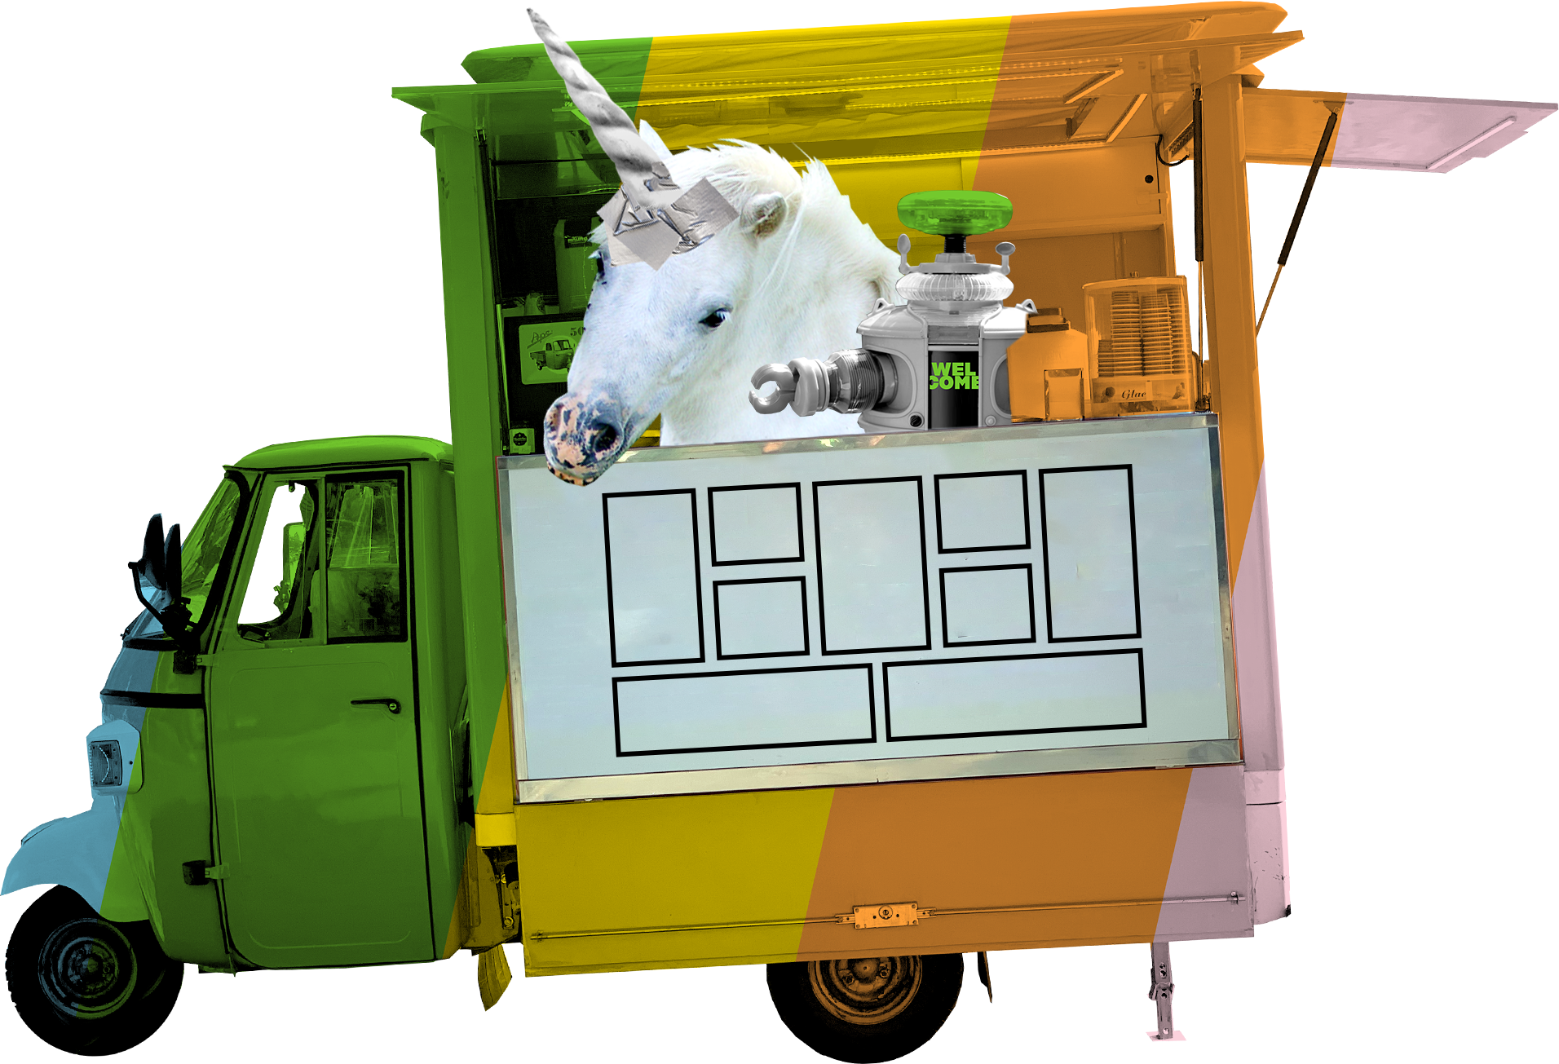
LIIKETOIMINTAMALLI
TOIMINTAYMPÄRISTÖANALYYSI
[Yrityksen nimi]
[Liiketoimintamalliaihion nimi]
[Yrityksen edustajan nimi]
[Päivämäärä] / [Versio]
Notes:
MIKSI TÄMÄ ON TÄRKEÄ?
Yksikään liiketoimintamalli ei elä yksinään tyhjiössä vaan sitä ympäröi toimintaympäristö. Toimintaympäristöllä tarkoitetaan sekä makro- (koko talous) että mikroympäristöä (markkinat ja yritykset).
Tämä työkalu auttaa toimintaympäristöanalyysin toteutuksessa.

Slide 2
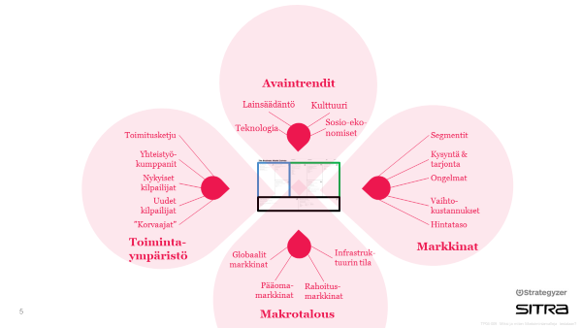

Toimintaympäristöanalyysin yhteenveto
1. Toimintaympäristö <Millainen on toimitusketju?>
<Keitä yhteistyökumppaneita tarvitaan?>
<Mitkä ovat relevanteimmat/suurimmat kilpailijat?>
2. Avaintrendit
<Mitä nykyisestä lainsäädännöstä tulee ottaa huomioon?>
<Hyödynnetäänkö uusia teknologioita?>
<Millä tavoin kulttuuri vaikuttaa?>
<Entä sosioekonomiset tekijät?>
3. Markkinat
<Mikä on markkinan nykyinen kysyntä/tarjonta?>
<Mitä ongelmia tunnistat markkinassa?>
<Mitkä ovat kustannuksesi, jos vaihdat palvelun tarjoajaa>
<Mikä on markkinan hintataso?>
4. Makrotalous
<Miten globaalit markkinat vaikuttavat?>
< Pääomamarkkinan vaikutus?>
<Raaka-ainemarkkinan vaikutus?>
<Infrastruktuurin tila?>
>Geopolitiikka, pakotemaat yms.>
Notes:
How To Scan Your Business Model Environment For Disruptive Threats And Opportunities (strategyzer.com)

Slide 3

Täytä tähän ja siirrä paikalleen
Täytä tähän ja siirrä paikalleen
Täytä tähän ja siirrä paikalleen
Täytä tähän ja siirrä paikalleen
Täytä tähän ja siirrä paikalleen
Täytä tähän ja siirrä paikalleen
Täytä tähän ja siirrä paikalleen
Täytä tähän ja siirrä paikalleen
Täytä tähän ja siirrä paikalleen
Täytä tähän ja siirrä paikalleen
Täytä tähän ja siirrä paikalleen
Täytä tähän ja siirrä paikalleen

Slide 4
Täytä tähän ja siirrä paikalleen
Täytä tähän ja siirrä paikalleen
Täytä tähän ja siirrä paikalleen
Täytä tähän ja siirrä paikalleen
Täytä tähän ja siirrä paikalleen
Täytä tähän ja siirrä paikalleen
Täytä tähän ja siirrä paikalleen
Täytä tähän ja siirrä paikalleen
Täytä tähän ja siirrä paikalleen
Täytä tähän ja siirrä paikalleen
Täytä tähän ja siirrä paikalleen
Täytä tähän ja siirrä paikalleen

Slide 5
Täytä tähän ja siirrä paikalleen
Täytä tähän ja siirrä paikalleen
Täytä tähän ja siirrä paikalleen
Täytä tähän ja siirrä paikalleen
Täytä tähän ja siirrä paikalleen
Täytä tähän ja siirrä paikalleen
Täytä tähän ja siirrä paikalleen
Täytä tähän ja siirrä paikalleen
Täytä tähän ja siirrä paikalleen
Täytä tähän ja siirrä paikalleen
Täytä tähän ja siirrä paikalleen
Täytä tähän ja siirrä paikalleen

Slide 6
Täytä tähän ja siirrä paikalleen
Täytä tähän ja siirrä paikalleen
Täytä tähän ja siirrä paikalleen
Täytä tähän ja siirrä paikalleen
Täytä tähän ja siirrä paikalleen
Täytä tähän ja siirrä paikalleen
Täytä tähän ja siirrä paikalleen
Täytä tähän ja siirrä paikalleen
Täytä tähän ja siirrä paikalleen
Täytä tähän ja siirrä paikalleen
Täytä tähän ja siirrä paikalleen
Täytä tähän ja siirrä paikalleen

